Slide 1

REPORTING

Slide 2
REPORTING
Přehledné zpracování podnikových dat, tak aby uživatel měl přehled o dané aktivitě, činnosti, ukazateli či trendu.
Komplexní sytém vnitropodnikových výkazů a zpráv, který shromažďuje informace potřebné pro řízení celého podniku i organizačních jednotek podniku.
Poskytuje podklady pro rozhodování ve vhodné formě a ve vhodný čas.
Slouží pro zhodnocení dosavadního vývoje hospodaření podniku, plánování a rozhodování zvyšování výkonnosti podniku i organizačních jednotek.
Reporting je součástí podnikového controllignu.

Slide 3
DĚLENÍ REPORTINGU
Interní reporting
Zahrnuje reporty určené představenstvu, dozorčí radě či jednotlivým úsekům v rámci organizační struktury.
Při sestavování reportů je kladen mimořádný důraz na stručnost, jasnost a srozumitelnost reportů.
Externí reporting
Jedná o reporty vůči mateřské společnosti.
Provádí se porovnávání se stejným obdobím z předchozího roku a s plánem.
Reportují střednědobé nebo roční plány a předpovědi na následující období.

Slide 4
EXTERNÍ REPORTING TŘETÍM STRANÁM
Tento typ reportingu zahrnuje výkaznictví vůči:
  státu,
  úřadům,
  bankám,
Vůči těmto institucím probíhá reporting za celou společnost dle účetních standardů dané země.

Slide 5
REPORT
Report je zpráva o podnikové činnosti na pravidelné bázi.
Výstupy k prezentování komplexních finančních a nefinančních informací podniku.
Využívají se na všech úrovních podnikového řízení.
Rozlišujeme tři základní typy reportů:
statické reporty,
dynamické reporty,
ad hoc reporty.

Slide 6
TYPY REPORTŮ
STATICKÉ REPORTY
Slouží pro zobrazování informací standardní struktury s neměnnými parametry
  finanční výkaznictví = výkazy kvartální, měsíční,
  přehledy o prodejích,
  pravidelné reporty zasílané e-mailem.
Podmínkou je akceptovatelná struktura reportu pro všechny uživatele, kteří ho budou využívat.

Slide 7
DYNAMICKÉ REPORTY
- Report, který jeho uživatelé ovlivňují, a to jak jeho obsah, tak formu zadávání vstupních parametrů.
Přehled vztahující se k neznámým časovým obdobím, produktům a zákazníkům.
Výhodou dynamických reportů je přizpůsobení potřebám konkrétního uživatele.

Slide 8
AD HOC REPORTY
Vytváří se v okamžiku, kdy uživatelům nestačí informace obsažené ve statickém nebo dynamickém reportu.
Sám uživatel rozhoduje o tom, které informace jsou pro něj důležité, a které jsou naopak zbytečné.
Výhodou ad hoc reportů je jejich nezávislost na vývojářích reportingových systémů a možnost vytvořit si report až ve chvíli, kdy jej uživatel potřebuje a zná všechny informace potřebné k definici reportu.

Slide 9
DĚLENÍ REPORTŮ DLE ČASU
STANDARTNÍ PERIODICKÉ REPORTY
Informují zpravidla o hospodaření podniku za základní hospodářskou periodu, a to jeden rok (ať už kalendářní, nebo hospodářský),
Souvisí s pravidly externího výkaznictví, se zákonnou povinností akciových společností zveřejňovat výsledky svého hospodaření formou auditovaných finančních výkazů,
Rozvahy, výsledovky a výkazu peněžních toků.

Slide 10
ZKRÁCENÉ PERIODICKÉ REPORTY
Pro operativní (krátkodobé) řízení podniku je roční interval příliš dlouhý, proto většina podniků sestavuje měsíční a čtvrtletní reporty.
Pro analytické sledování nejvýznamnějších položek:
  nákladů,
  výnosů,
  oběžných aktiv (pohledávek, zásob)
  krátkodobých závazků (vůči významným obchodním partnerům) se využívá i denní, týdenní nebo čtrnáctidenní cyklus vyhotovování reportů.
Výhodou je efektivnost reportů, ale nevýhodou pracnost.

Slide 11
DASHBOARD
Nástroj, který podnikům umožnuje sledovat každodenní činnosti.
Dashboard je reportingový systém, který poskytuje včasné informace a poznatky, které uživatelům umožňují zlepšovat rozhodnutí, optimalizovat procesy nebo plány a efektivně pracovat.
Data z mnoha zdrojů zobrazena ve formátu interaktivní desky, která typicky obsahuje mnoho různých textových, tabulkových a grafových oblastí navržených tak, aby ukazovaly klíčové ukazatele výkonnosti a celkové zdraví podniku v reálném čase.

Slide 12
REPORTY PRÁCE
Lidská práce je důležitý výrobní faktor.
Cílem personálního řízení je optimální využití lidské práce, zlepšování struktury a kvality lidských zdrojů, udržování personálních nákladů na optimální výši a odměňování pracovníků podle výkonu.
Na pracovní výsledky člověka a efektivnost práce působí různé vlivy (schopnosti, kvalifikace, charakter práce, odměňování, organizace práce, pracovní podmínky)

Slide 13
Report práce je obvykle zaměřen na tři stěžejní oblasti:
  analýzu počtu, pohybu a struktury pracovníků,
  analýzu využití pracovníků,
  analýzu odměňování.

Slide 14

ANALÝZA PRACOVNÍKŮ
Počet pracovníků, které má podnik k dispozici, je výchozím údajem pro report práce.
Je to číselný údaj statického charakteru, který udává počet pracovníků k určitému okamžiku.
Protože počty pracovníků se v průběhu sledovaného období mění, pro výpočty se využívá evidenční počet pracovníků.
$$∅ Evidenční počet pracovníků= \frac{\sum{pracovníků za dané období}}{počet kalendářních dní}$$

Slide 15
Využívání pracovní síly předpokládá pohyb pracovníků, jejich přesuny podmíněné jednak změnou organizace práce, ale i strukturálními změnami.
Pohyb pracovníků sledujeme pomocí:
  koeficientu fluktuace,
  koeficientu přírůstku pracovníků,
  koeficientu úbytku pracovníků,
  koeficient stálosti pracovníků.

Slide 16
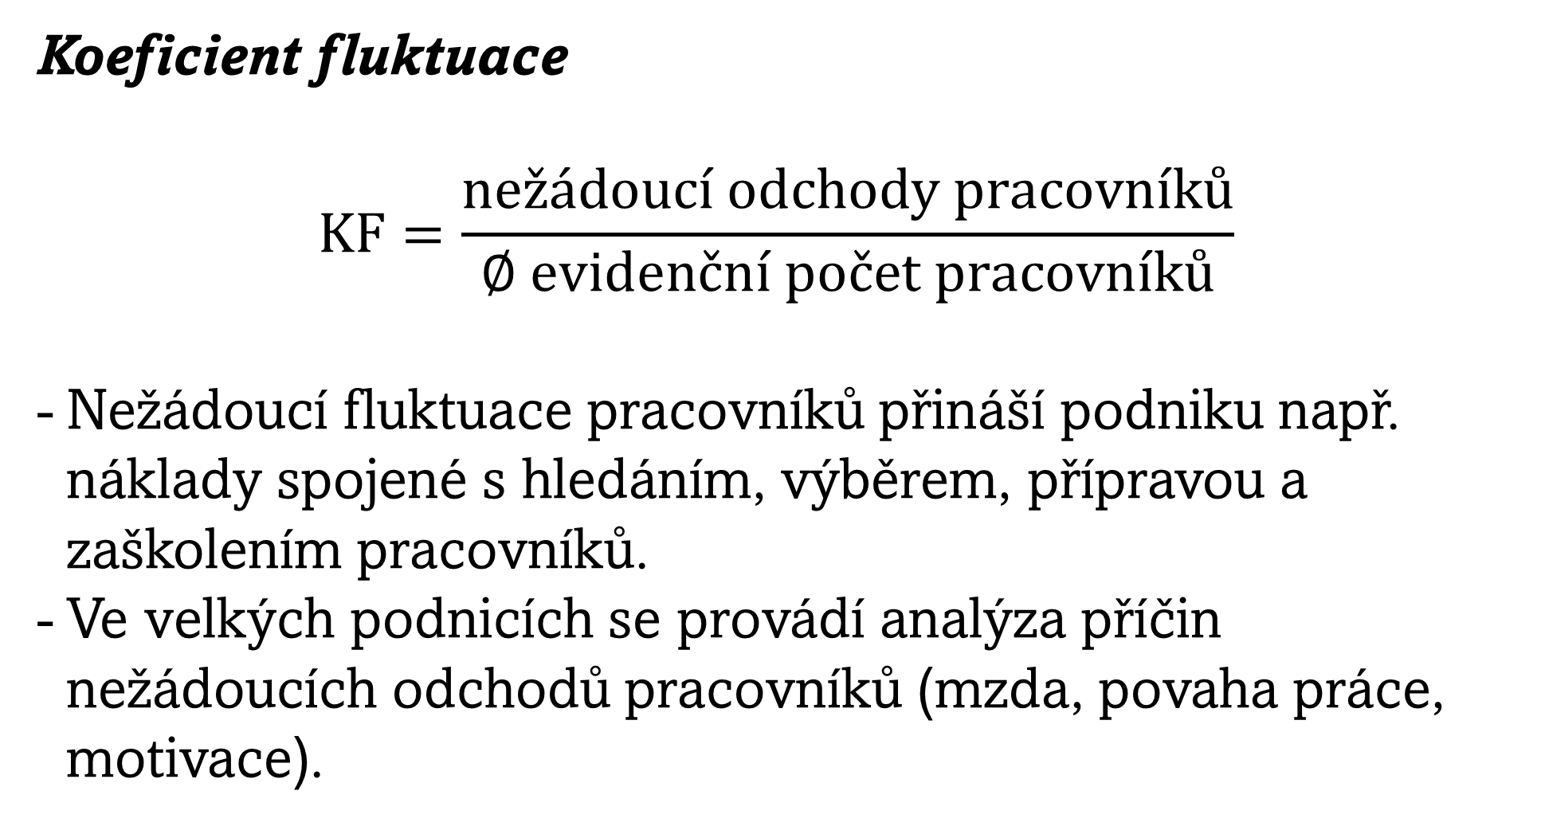
Koeficient fluktuace
$$KF=\frac{nežádoucí odchody pracovníků}{∅ evidenční počet pracovníků}$$
Nežádoucí fluktuace pracovníků přináší podniku např. náklady spojené s hledáním, výběrem, přípravou a zaškolením pracovníků.
Ve velkých podnicích se provádí analýza příčin nežádoucích odchodů pracovníků (mzda, povaha práce, motivace).

Slide 17

Koeficient přírůstku pracovníků
$$KP=\frac{přírustek pracovníků}{∅ evidenční počet pracovníků}$$
Koeficient úbytku pracovníků
$$KÚ=\frac{úbytek pracovníků}{∅ evidenční počet pracovníků}$$

Slide 18

Koeficient stálosti pracovníků
$$KS=\frac{počet stálých pracovníků}{∅ evidenční počet pracovníků}$$
Do čitatele se dosazují pracovníci, kteří jsou v podniku minimálně 3 až 5 let a více.
Vývoj koeficientu stálosti za delší časové období vypovídá o úrovni zainteresovanosti pracovníků v podniku a o celkové sociální politice a podnikovém klimatu.

Slide 19
ANALÝZA ODMĚŇOVÁNÍ
- Cílem analýzy odměňování je sledovaní:
  mezd,
  ostatních osobních nákladů,
  průměrné mzdy,
  produktivity práce.
Celkové mzdy se skládají ze:
  základní mzdy,
  příplatků a doplatků ke mzdě,
  osobního ohodnocení,
  prémií a odměn,
  náhradách mezd.

Slide 20
- Mzdy dělíme na:
  časové,
  úkolové.
Celkový objem vyplacených mezd v průmyslových podnicích sledujeme obvykle v této struktuře:
  mzdy výrobních dělníků,
  mzdy pomocných pracovníků,
  mzdy THP pracovníků.
Průměrné mzdy sledujeme za:
  celý podnik,
  jednotlivé kategorie pracovníků,
  za jednotlivé vnitropodnikové útvary.

Slide 21
Při stanovení průměrné mzdy se vychází z úhrn hrubých mezd vyplacených pracovníkům v daném období a průměrného evidenčního počtu pracovníků.
Sledujeme:
  vývoj průměrných mezd v delším časovém období,
  vliv průměrných mezd jednotlivých kategorií pracovníků na průměrnou mzdu celého podniku.
- Mzdy mají důchodový a nákladový aspekt.
Sledujeme vývoj celkových tržeb podniku a celkových mezd.
VÝVOJ TRŽEB > VÝVOJ MEZD
- Pokud platí uvedená nerovnice, znamená to, že produktivita práce roste rychleji než průměrné mzdy.

Slide 22
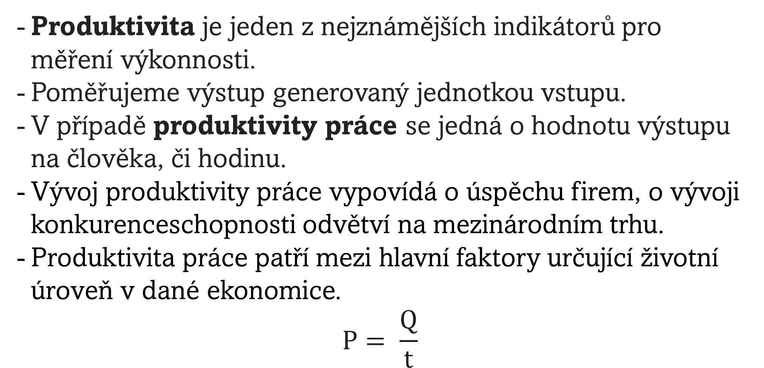
PRODUKTIVITA PRÁCE
Produktivita je jeden z nejznámějších indikátorů pro měření výkonnosti.
Poměřujeme výstup generovaný jednotkou vstupu.
V případě produktivity práce se jedná o hodnotu výstupu na člověka, či hodinu.
Vývoj produktivity práce vypovídá o úspěchu firem, o vývoji konkurenceschopnosti odvětví na mezinárodním trhu.
Produktivita práce patří mezi hlavní faktory určující životní úroveň v dané ekonomice.
$$P= \frac{Q}{t}$$

Slide 23
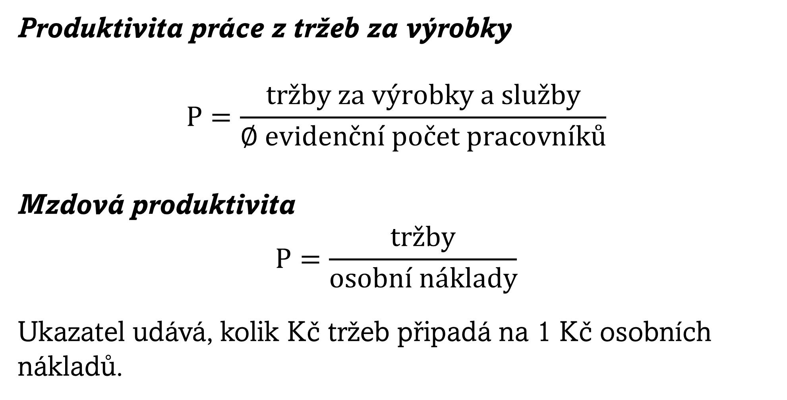
Produktivita práce z tržeb za výrobky
$$P=\frac{tržby za výrobky a služby}{∅ evidenční počet pracovníků}$$
Mzdová produktivita
$$P=\frac{tržby}{osobní náklady}$$
Ukazatel udává, kolik Kč tržeb připadá na 1 Kč osobních nákladů.

Slide 24
Příčinami nízké produktivity práce mohou jsou:
  chyby ve stylu řízení,
  malá flexibilita pracovníků,
  nedostatečná příprava práce,
  nedostatečný systém výrobního plánování,
  nedokonalá výroba,
  prostoje,

